Slide 1
INSTRUÇÕES PARA SUBMISSÃO DE TRABALHOS NO ABCM Series on Mechanical Sciences and Engineering - 12th Brazilian Manufacturing Engineering Congress - COBEF
Promoção:
Realização:
Apoio:

Slide 2
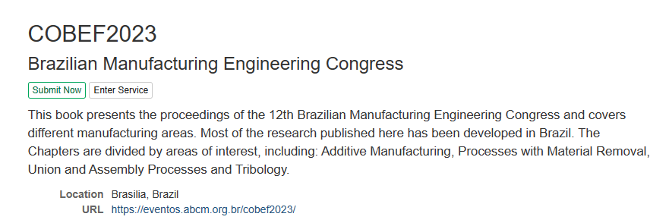
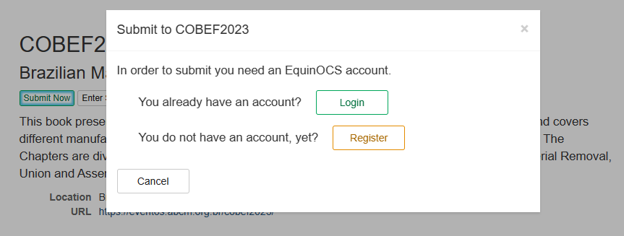
Acesse o link https://equinocs.springernature.com/service/COBEF2023
Clique em “Submit Now”
Faça o seu registro no sistema para acessá-lo

Slide 3
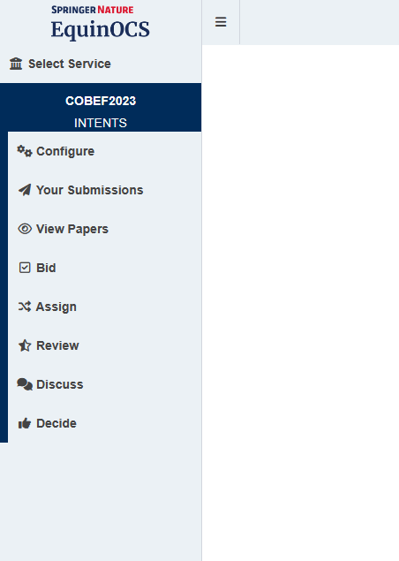
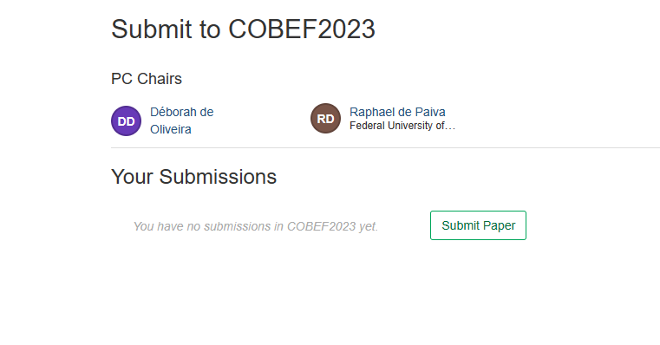
Clique em “Your Submissions” no painel à esquerda da página e então clique em “Submit Paper”.

Slide 4
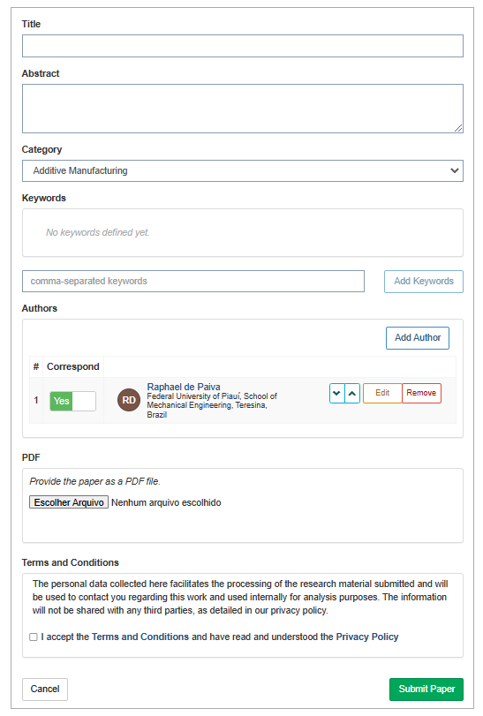
Preencha as informações do trabalho corretamente, incluindo a área temática conforme submissão feita no sistema ABCM (category).
Faça o upload do trabalho em formato PDF. Atente-se para que o trabalho esteja no template correto, disponível no site oficial do COBEF 2023 (aba Submissão de trabalhos, item Springer Nature).
Atenção, o formato é diferente do formato dos anais do COBEF 2023.

Slide 5
Concluída a submissão, o trabalho estará listado em “Your Submissions”.
Ele passará por uma nova correção antes de ser aceito para o ABCM Series. Fique atento à notificações e e-mails.

Slide 6
Veja mais dicas em:
https://support.springernature.com/en/support/solutions/articles/6000245512-authors-of-papers-chapters

